Slide 1
Fine-tuning QLoRA dan Evaluasi Model
Aktivitas Minggu 12
Yizreel Schwartz Sipahutar (11S22038) Jonathan Martinus Pangaribuan (11S22013) Joshua Asido Prima Silalahi (11S23033)
Kelompok 18

Slide 2
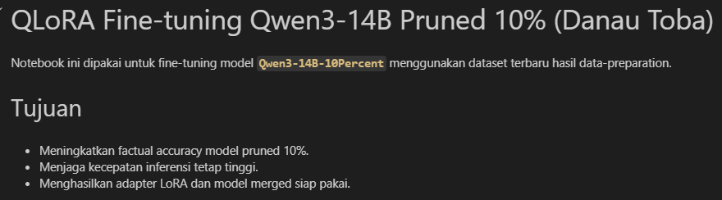
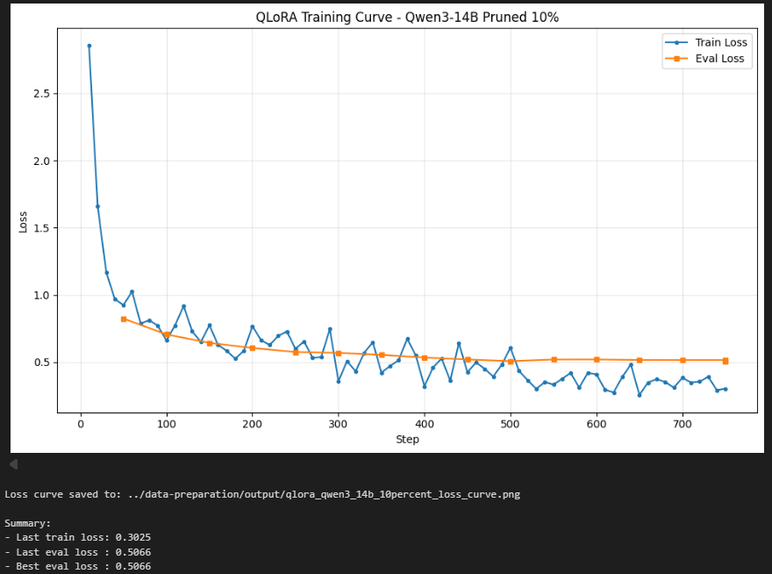
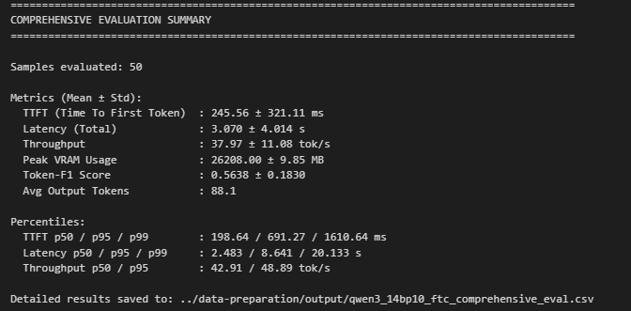
Progress Pengerjaan
Melakukan fine-tuning QLoRA pada model hasil pruning 10%.

Slide 3
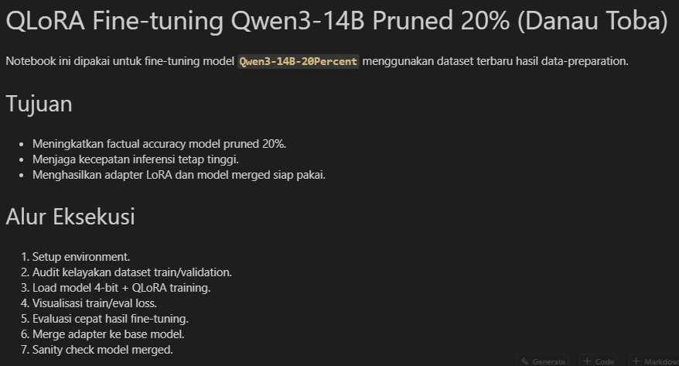
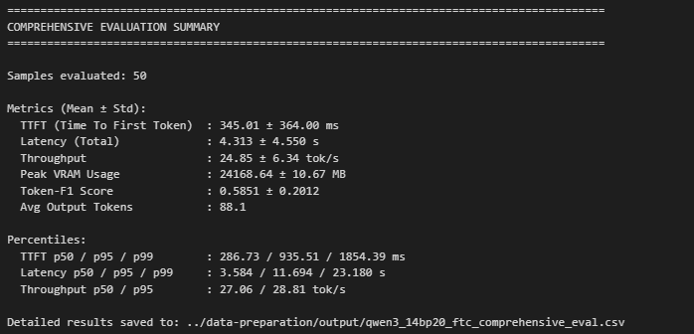
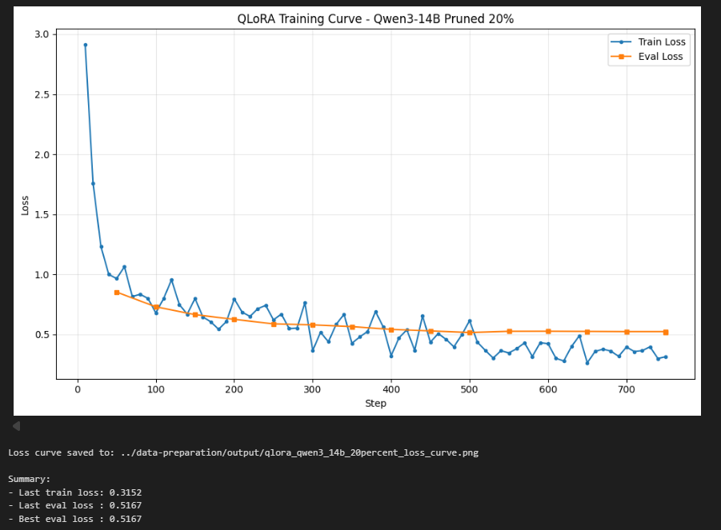
Progress Pengerjaan
Melakukan fine-tuning QLoRA pada model hasil pruning 20%.

Slide 4
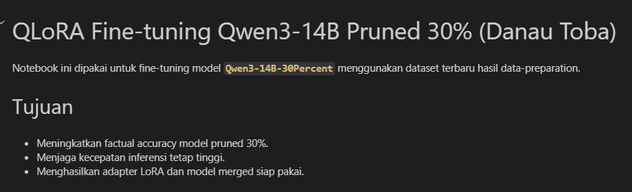
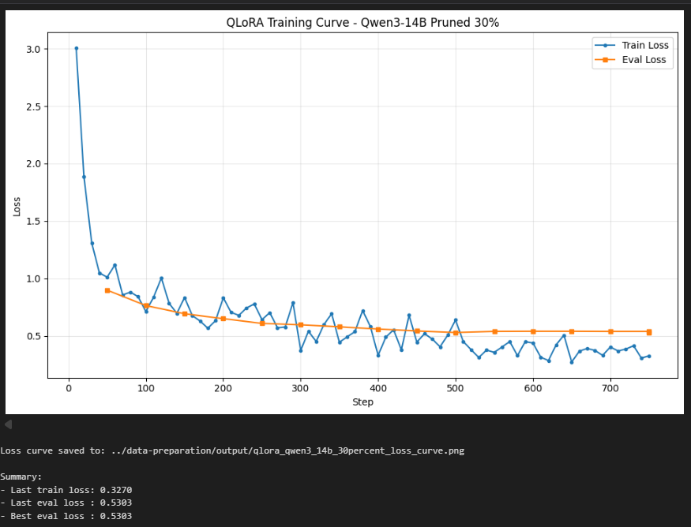
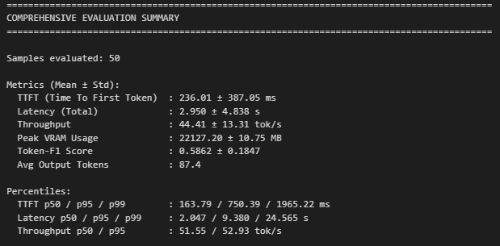
Progress Pengerjaan
Melakukan fine-tuning QLoRA pada model hasil pruning 30%.

Slide 5
Progress Pengerjaan
Mengevaluasi kualitas rekomendasi menggunakan NDCG@10, Recall@10, Hit Rate@10, Precision@10, dan Parse Success Rate.
Model | NDCG@10 | Recall@10 | Hit Rate@10 | Precision@10 | Parse Success | Latency (s)
Base_14B | 0.8409 | 0.9776 | 1.0000 | 0.7837 | 1.0000 | 6.4200
Pruned_10P | 0.8195 | 0.9724 | 1.0000 | 0.7816 | 0.9600 | 6.4700
Pruned_20P | 0.8180 | 0.9714 | 1.0000 | 0.7837 | 0.8200 | 6.3200
Pruned_30P | 0.8159 | 0.9643 | 1.0000 | 0.7816 | 0.6600 | 6.2000
Pruned_10P_FT | 0.8170 | 0.9837 | 1.0000 | 0.7918 | 0.9800 | 3.4200
Pruned_20P_FT | 0.8321 | 0.9681 | 1.0000 | 0.7837 | 0.7600 | 3.6300
Pruned_30P_FT | 0.7918 | 0.9646 | 1.0000 | 0.7796 | 0.4000 | 5.5400

Slide 6
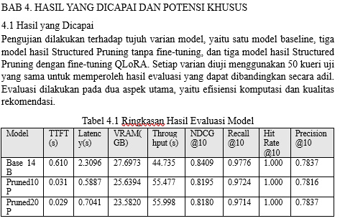
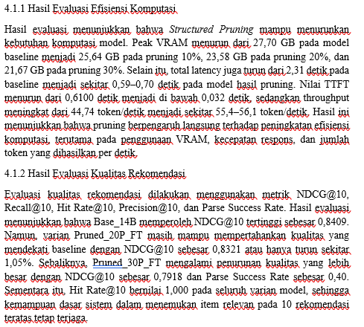
Progress Pengerjaan
Menyusun BAB 4.1.1 dan 4.1.2 berdasarkan hasil efisiensi komputasi dan kualitas rekomendasi.

Slide 7
Logbook Minggu 12
Catatan Kegiatan
Judul | OPTIMALISASI LARGE LANGUAGE MODEL DENGAN METODE STRUCTURED PRUNING DAN KUANTISASI UNTUK MENINGKATKAN EFISIENSI SISTEM REKOMENDASI PARIWISATA DANAU TOBA
Skema | Tahun | Dana Disetujui | Capaian (%) | Total Waktu (Menit) | Rekomendasi SKS
PKM-RE | 2026 | 7.200.000 | 85 | 1050
No | Tanggal Pelaksanaan | Kegiatan | Capaian (%) | Waktu Pelaksanaan (Menit) | Berkas | Validasi Dosen
1 | 20-04-2026 | Melakukan fine-tuning QLoRA pada model hasil pruning 10%. | 68 | 210 | Log Pruned_10P_FT
2 | 21-04-2026 | Melakukan fine-tuning QLoRA pada model hasil pruning 20%. | 72 | 210 | Log Pruned_20P_FT
3 | 22-04-2026 | Melakukan fine-tuning QLoRA pada model hasil pruning 30%. | 76 | 210 | Log Pruned_30P_FT

Slide 8
Logbook Minggu 12
Catatan Kegiatan
No | Tanggal Pelaksanaan | Kegiatan | Capaian (%) | Waktu Pelaksanaan (Menit) | Berkas | Validasi Dosen
4 | 23-04-2026 | Mengevaluasi kualitas rekomendasi menggunakan NDCG@10, Recall@10, Hit Rate@10, Precision@10, dan Parse Success Rate. | 80 | 240 | Tabel evaluasi kualitas rekomendasi
5 | 23-04-2026 | Menyusun BAB 4.1.1 dan 4.1.2 berdasarkan hasil efisiensi komputasi dan kualitas rekomendasi. | 84 | 180 | Draft BAB 4.1.1 dan 4.1.2

